Slide 1
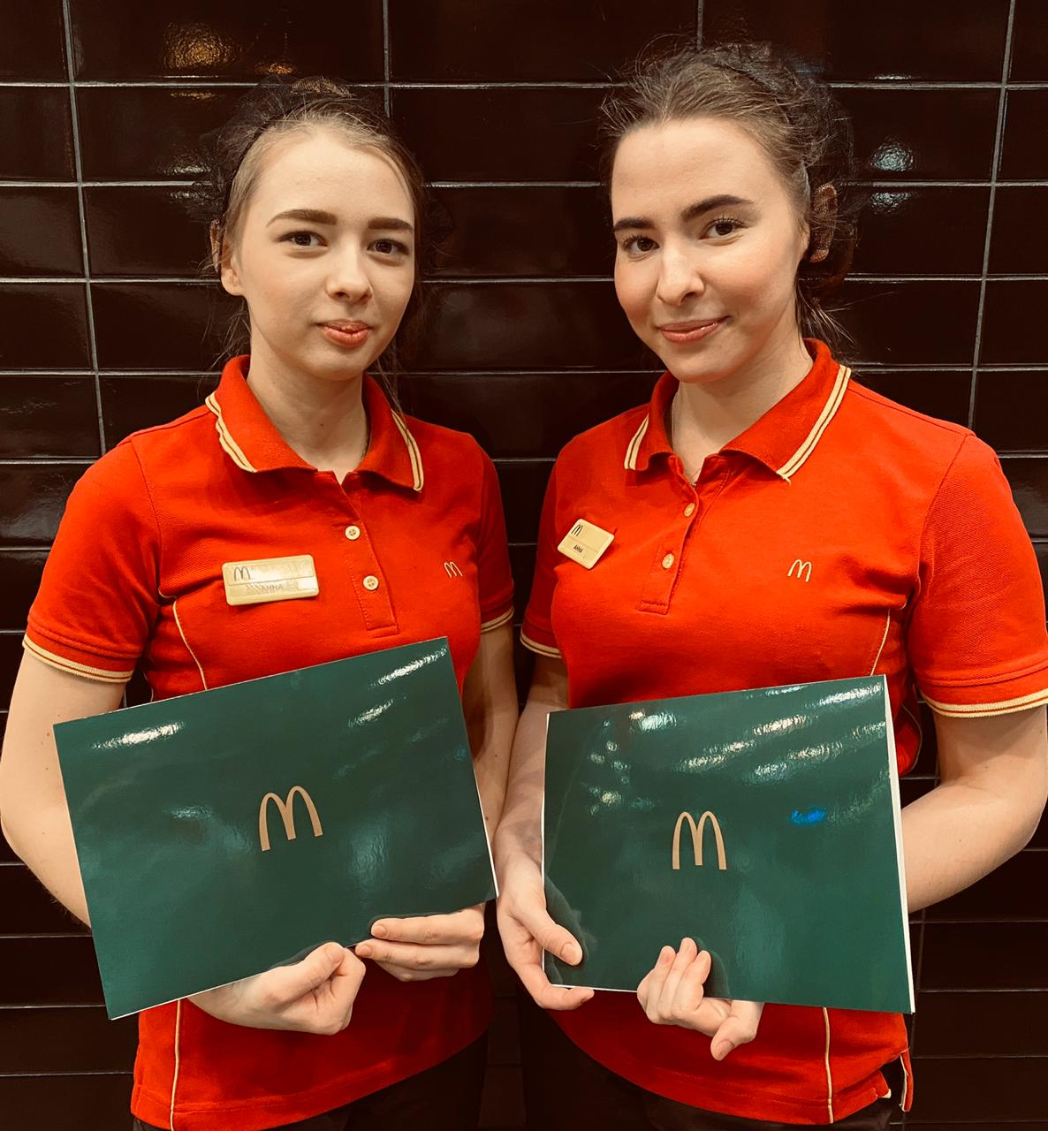
Трудоустройство студентов в Макдоналдс

Slide 2
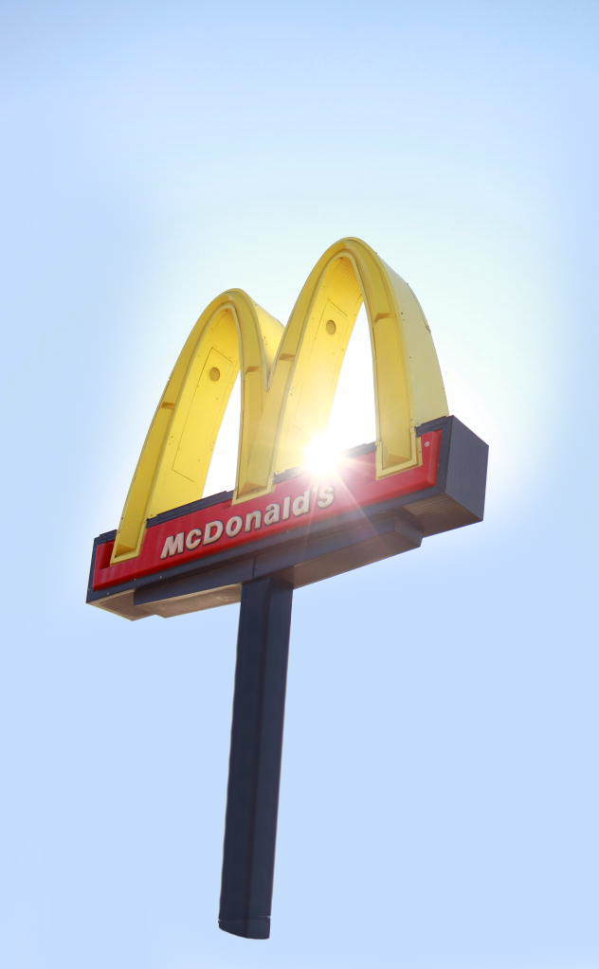
Макдоналдс – лидер рынка
Компания "Макдоналдс" - лидер и крупнейший работодатель в индустрии питания на российском рынке.
Компания по-настоящему ценит людей, ведь именно они делают "Макдоналдс" лучшей сетью ресторанов быстрого обслуживания в мире!
Базовым принципом компании в работе с людьми является:
неукоснительное выполнение требований действующего трудового законодательства и
забота и уважение к каждому участнику команды

Slide 3
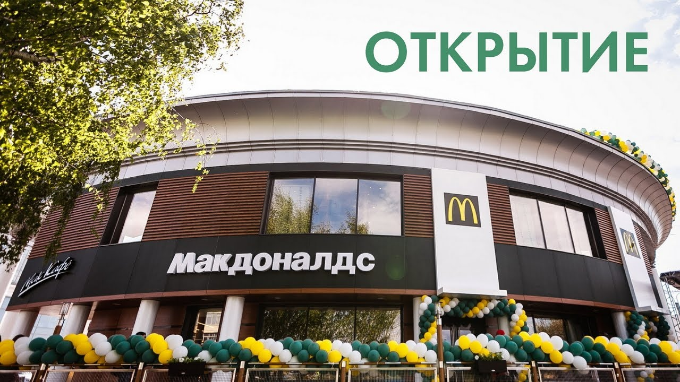
История Макдоналдс
1955 год - открыт первый ресторан под управлением Р. Крока ( город Дес Плейнс, штат Иллинойс)
1990 год – первое предприятие в России
2001 год – первое предприятие в Чувашии:
3 предприятия
Лидер по торговле в России
Трудоустроено 90% студентов

Slide 4
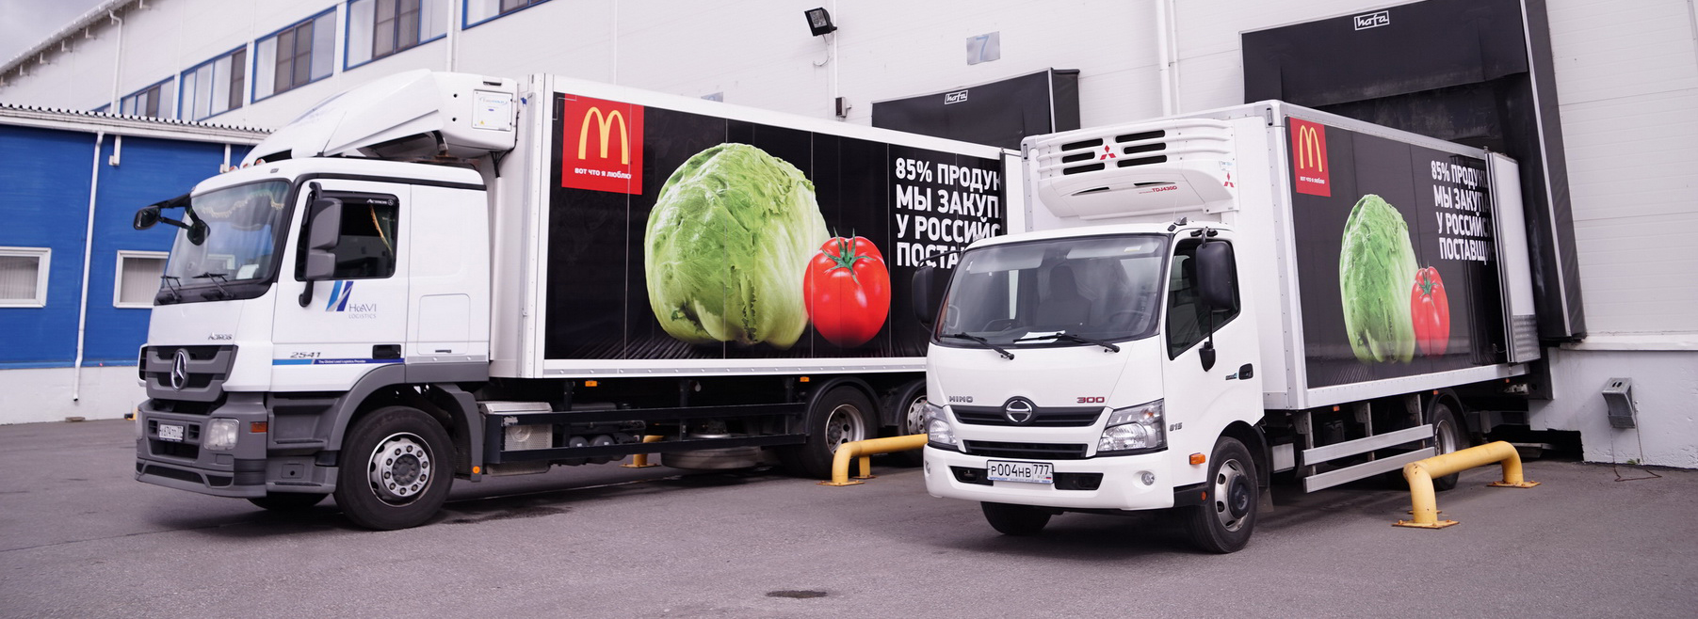
Наши поставщики
160 российских компаний
98% продукции российского производства
Действует система анализа рисков и критических точек НАССР, контролирующая безопасность продукции
9 распределительных центров

Slide 5
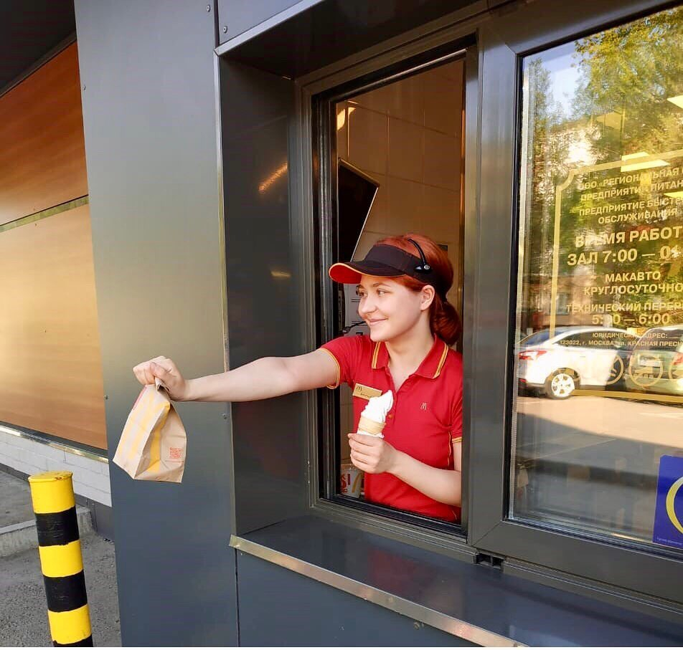
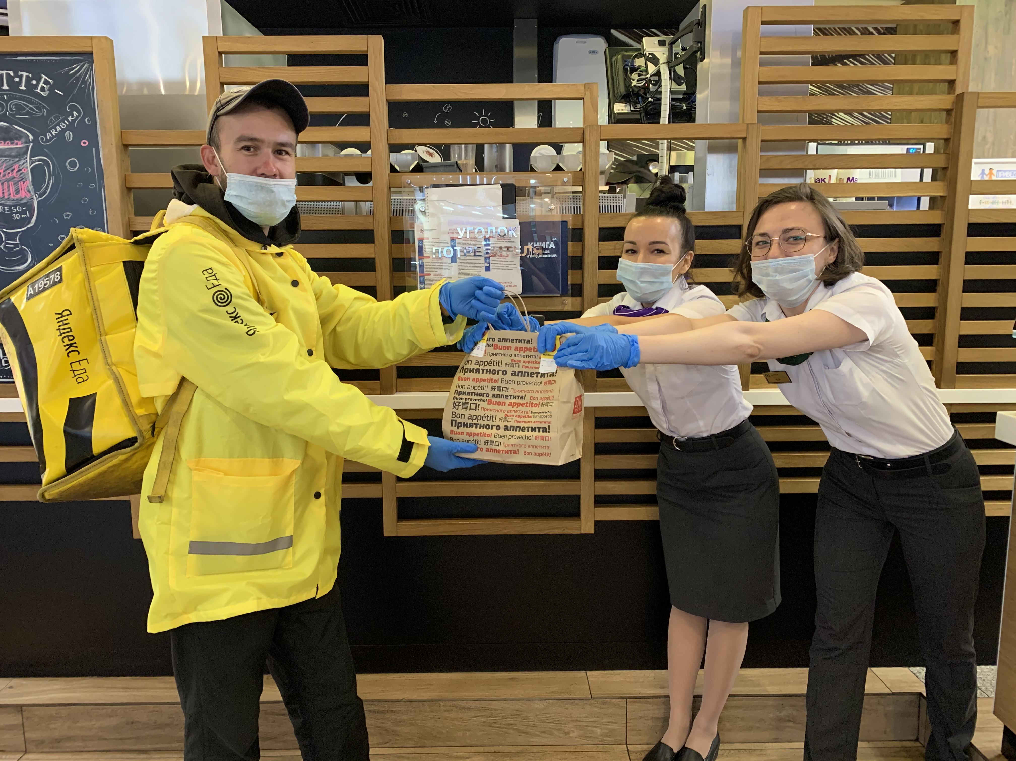
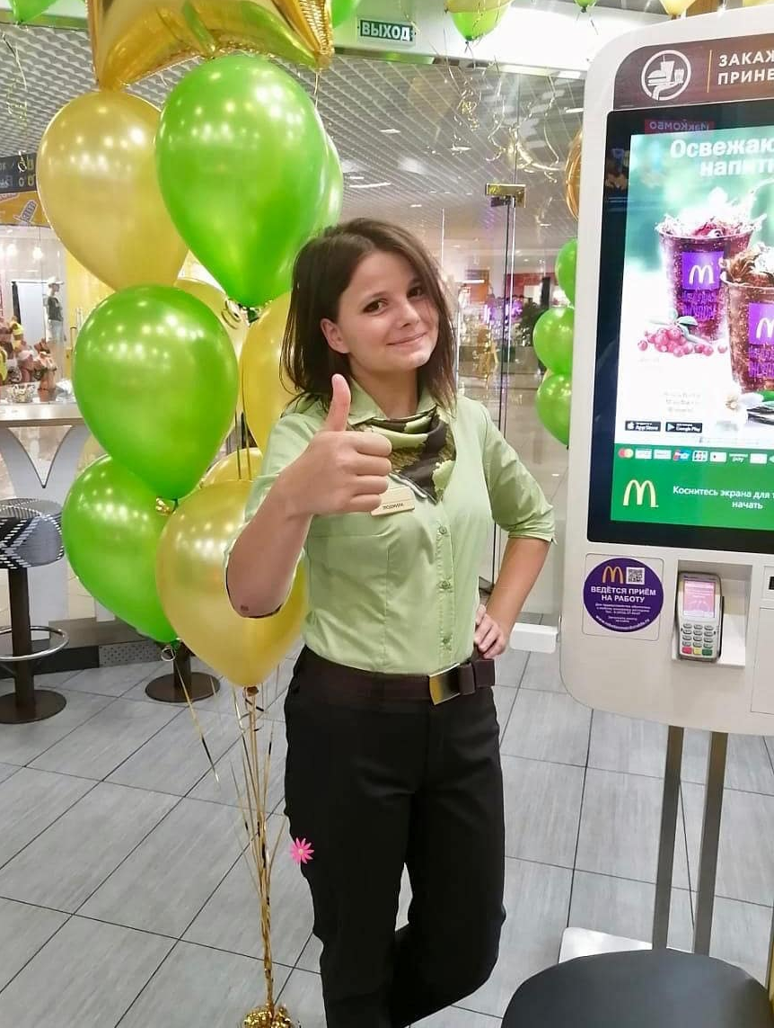
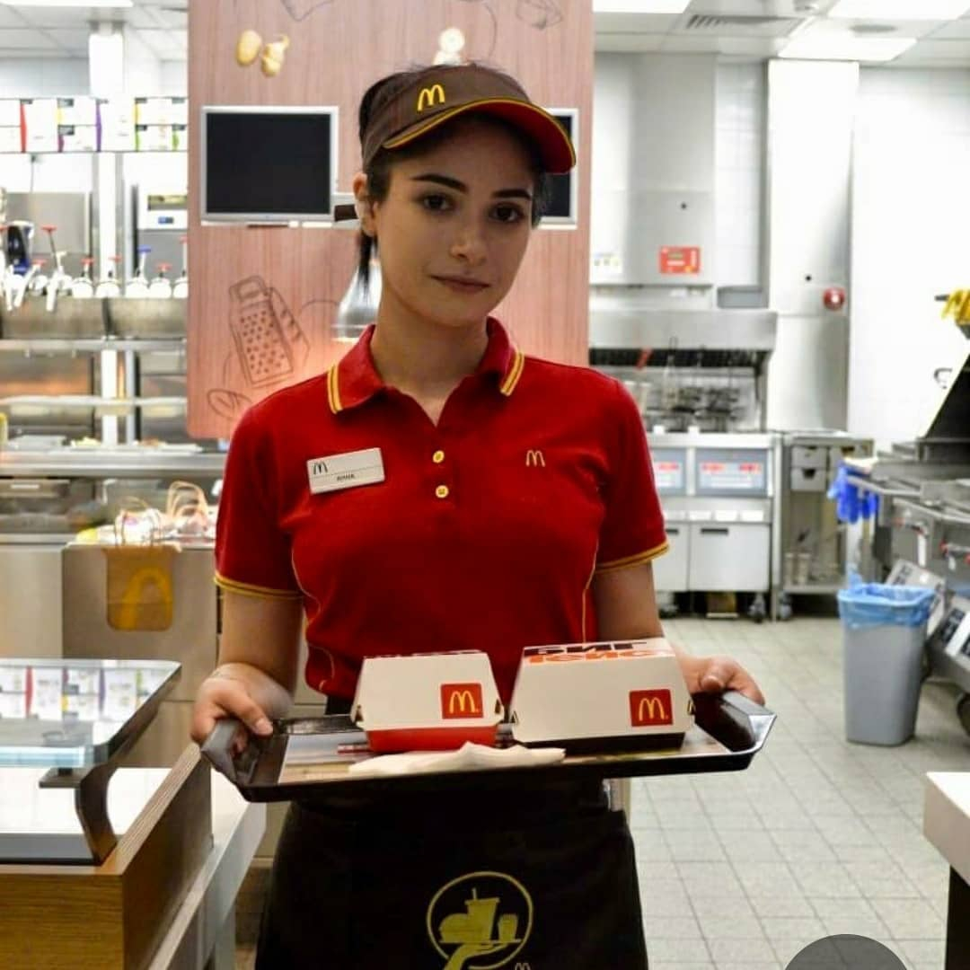
Концепции Макдоналдс

Slide 6
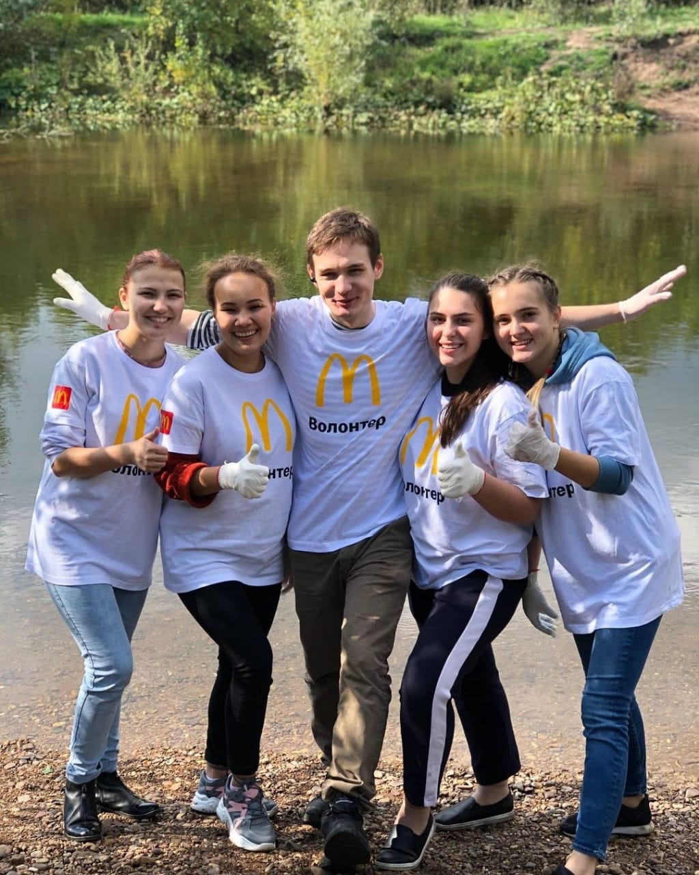
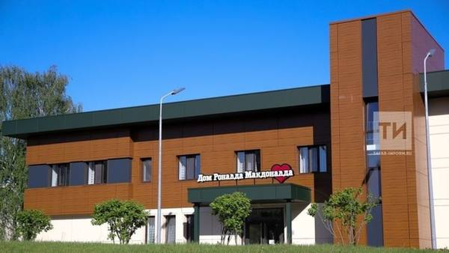
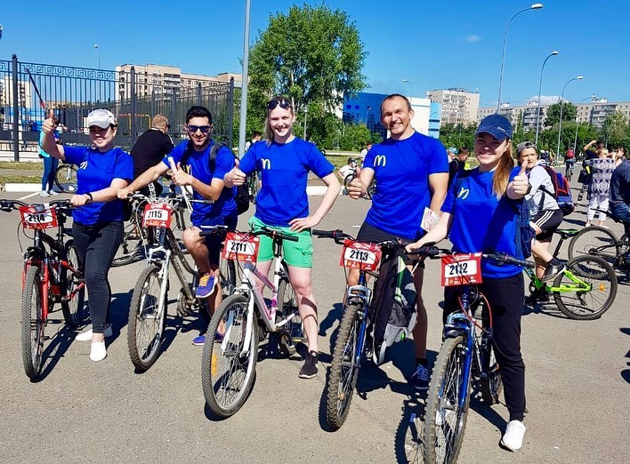
Социальная направленность Макдоналдс

Slide 7
Ценности Макдоналдс

Slide 8
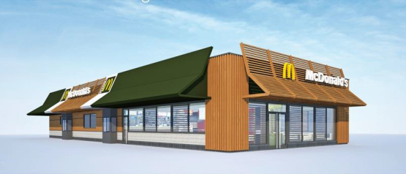
Система управления предприятием
ПБО
директор ПБО
Заместитель директра
Менеджер
Инструктор по обучению
Сотрудник ресторана

Slide 9
Система обучения и развития
1961 год- открытие Университета гамбургерологии ( США, штат Иллинойс)
2017 год- получение статуса Университета гамбургерологии учебного центра в России
Более 250 миллионов руб.- ежегодный объем инвестиций McD в России в обучение
Более 100 классов проходят ежегодно
Их посещают более 1 400 сотрудников

Slide 10
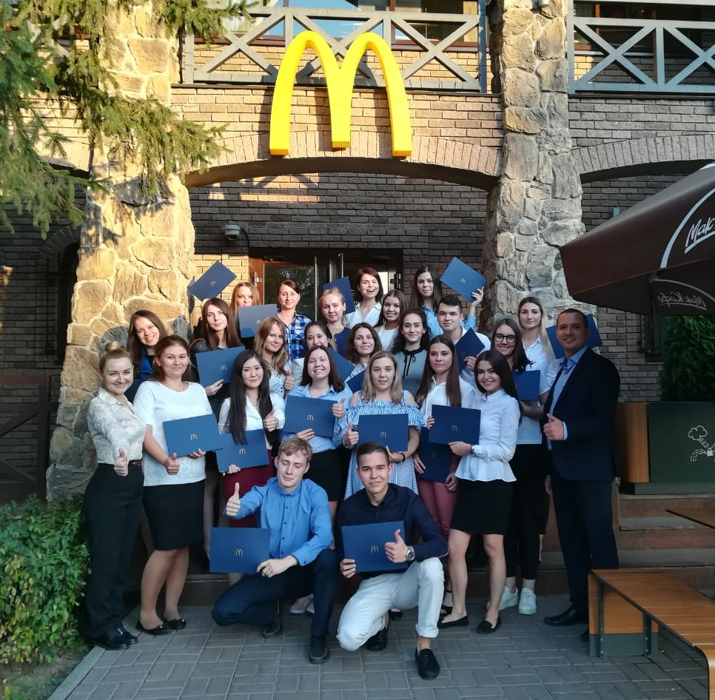
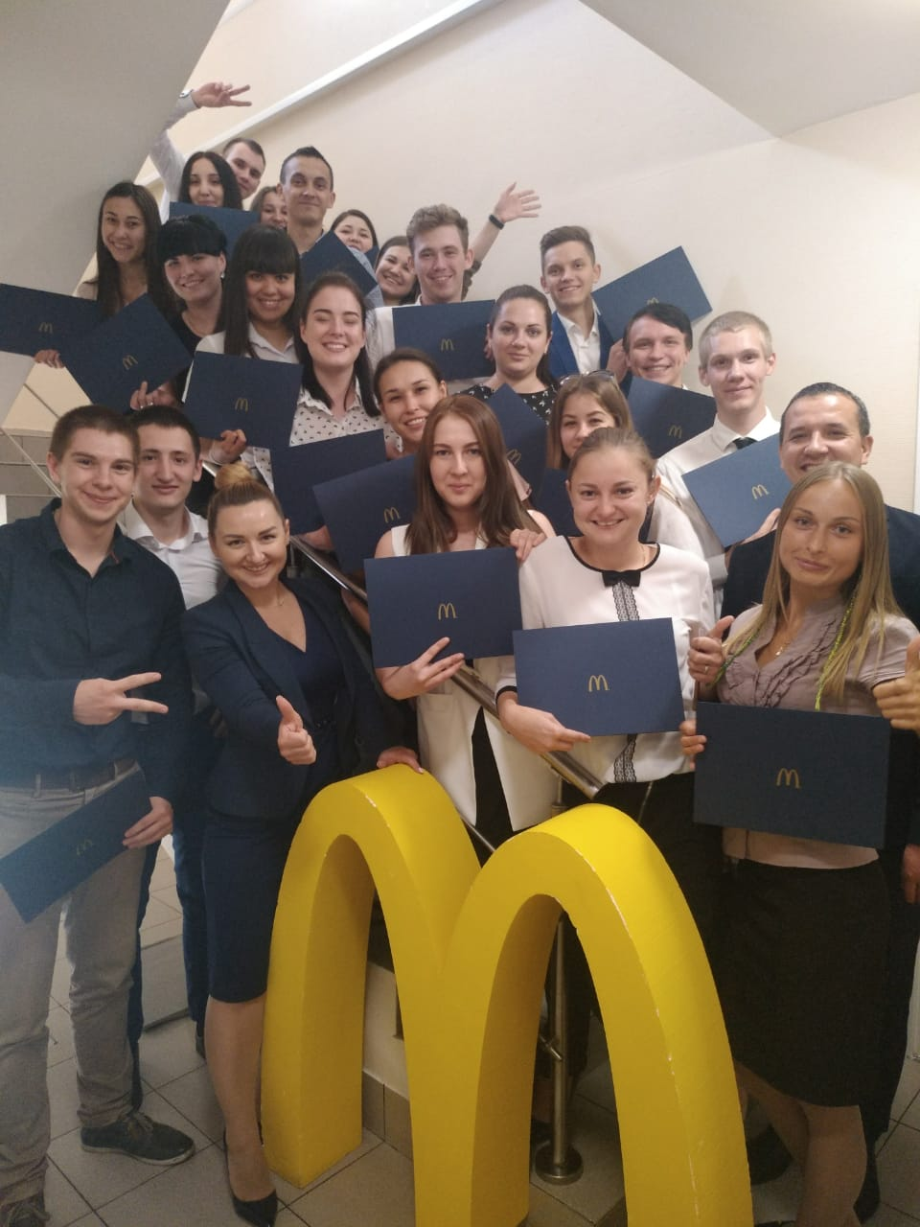
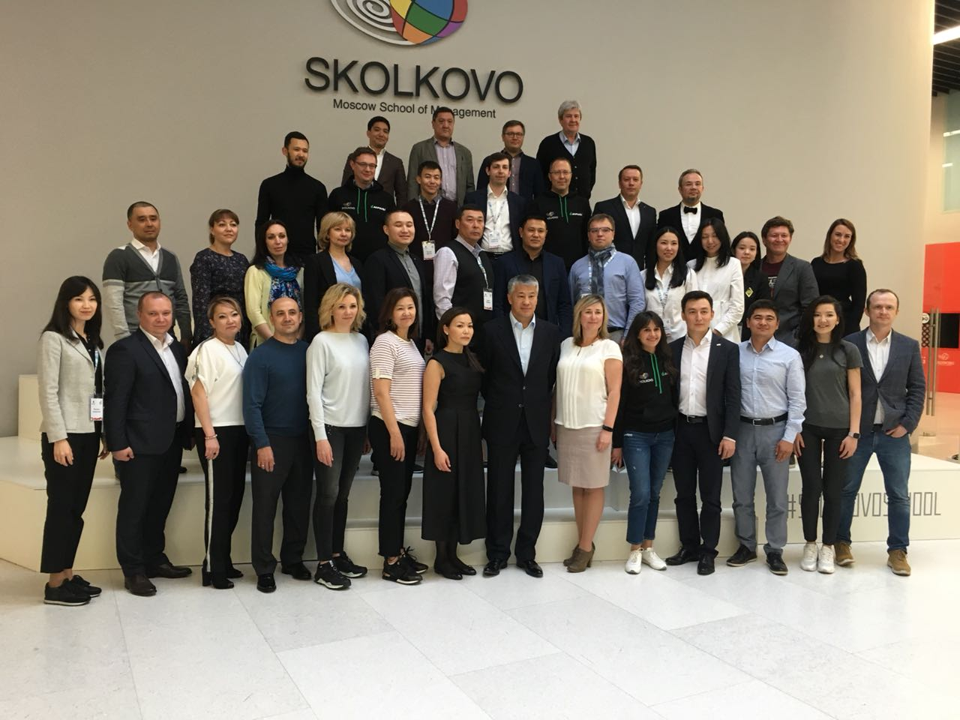
Система обучения и развития

Slide 11
Макдоналдс предлагает студентам:
гибкий график работы – работа до/ после учебы
удобное расположение места работы в разных районах города (рядом с домом или учёбой)
заработная плата 2 раза в месяц
почасовая оплата труда – 133 рубля в час + ежемесячная премия 3000 руб.
бесплатное обучение, питание, униформа, медосмотр
такси после вечерней смены

Slide 12
Как попасть в команду Макдоналдс
Адрес офиса для проведения собеседования: Макдоналдс, г. Чебоксары, Президентский бульвар, д.5/17, 2-ой этаж
Тел: 28-50-25
Заполни анкету на сайте www.rabotavmcdonalds.ru

Slide 13
Телефон для записи на «День открытых дверей» 8 (919) 665-32-33

Slide 14
Вопросы

Slide 15
J

